Slide 1
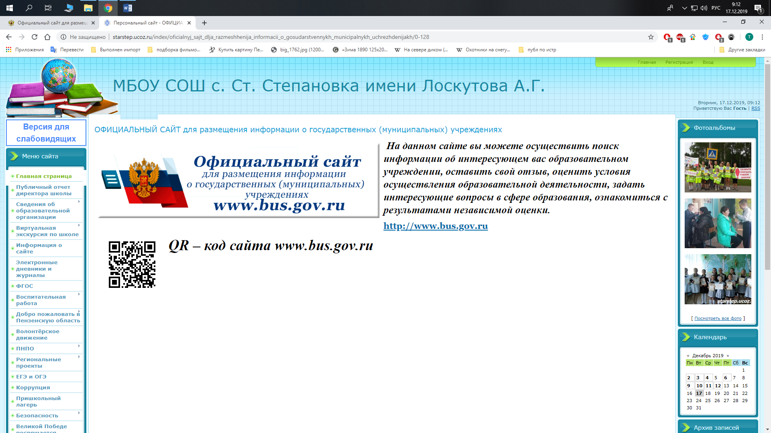



6
МЕРОПРИЯТИЯ
ПО ПОПУЛЯРИЗАЦИИ
САЙТА BUS.GOV.RU
Информирование в СМИ и использование экранного времени для трансляции видеороликов (рекламы)
Информирование родителей (законных представителей) обучающихся
Оформление стендов в ОО, сайтов и размещение QR-кодов
Размещение информации в социальных сетях в сети «Интернет»

Slide 2
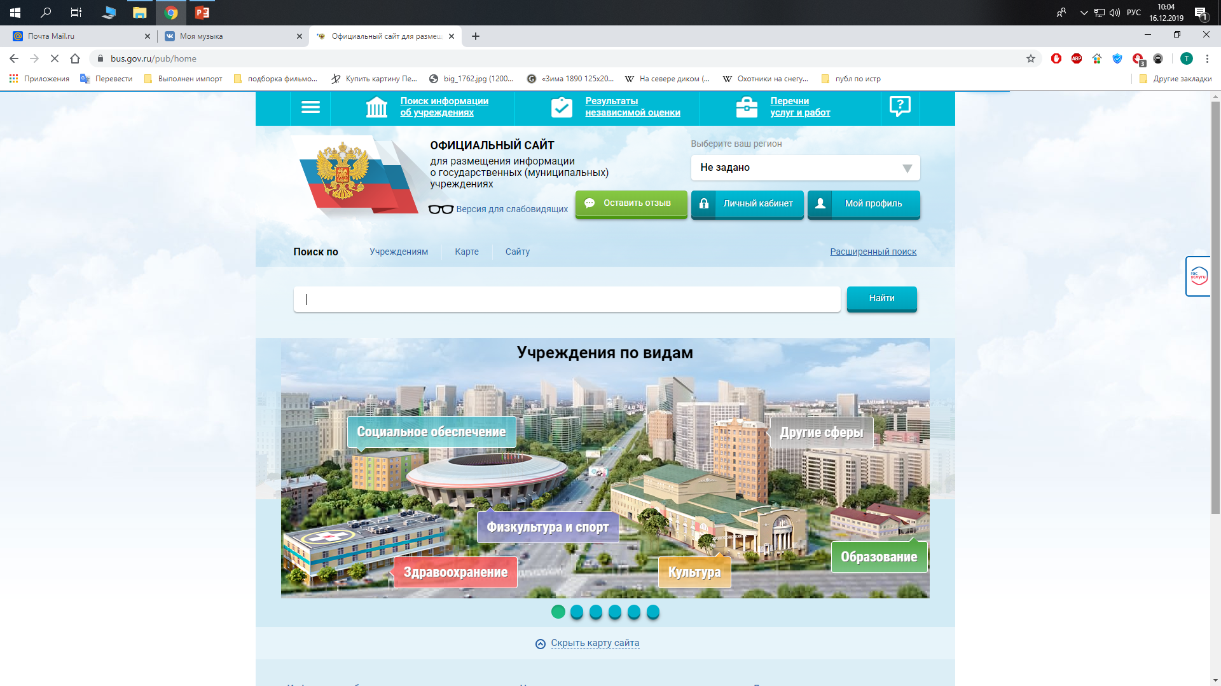
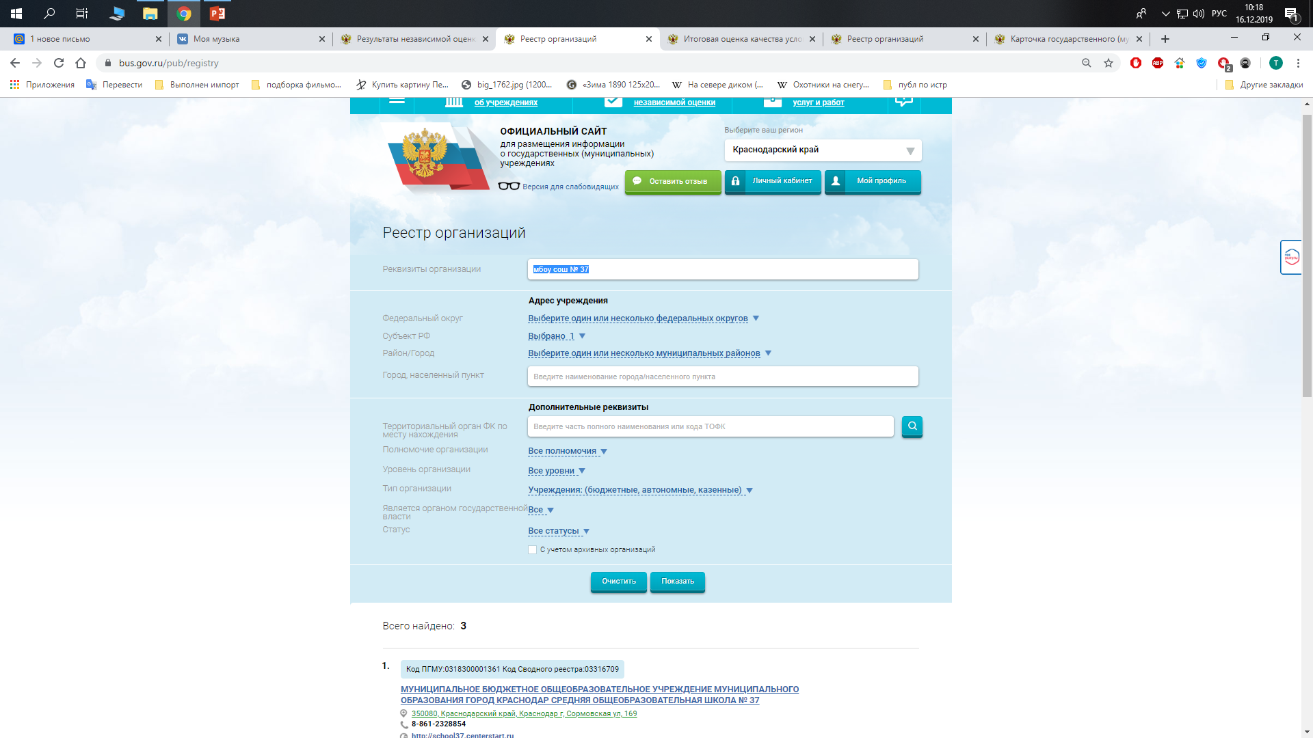
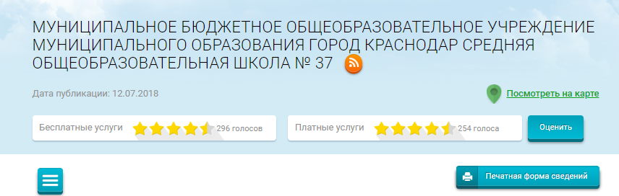
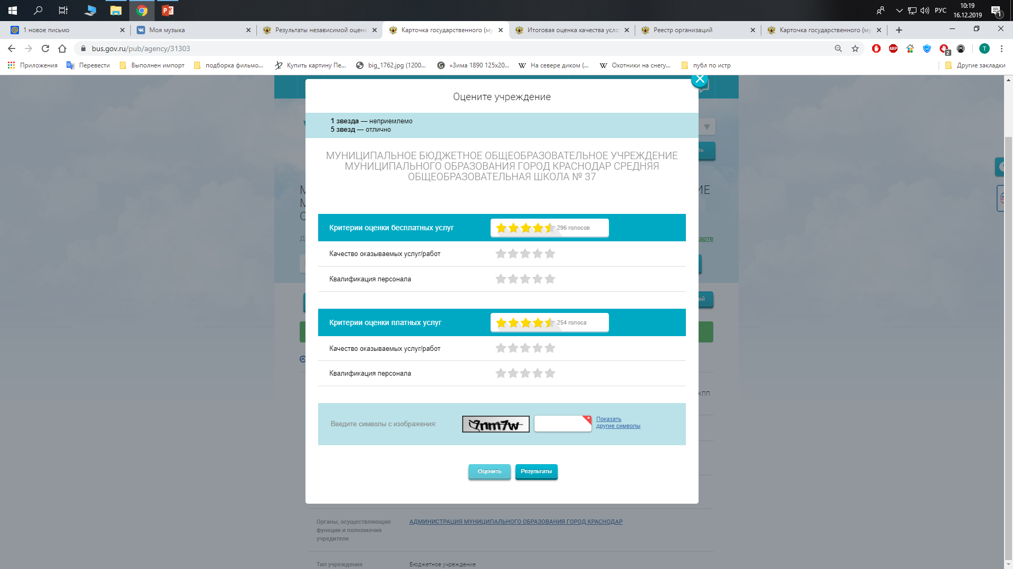
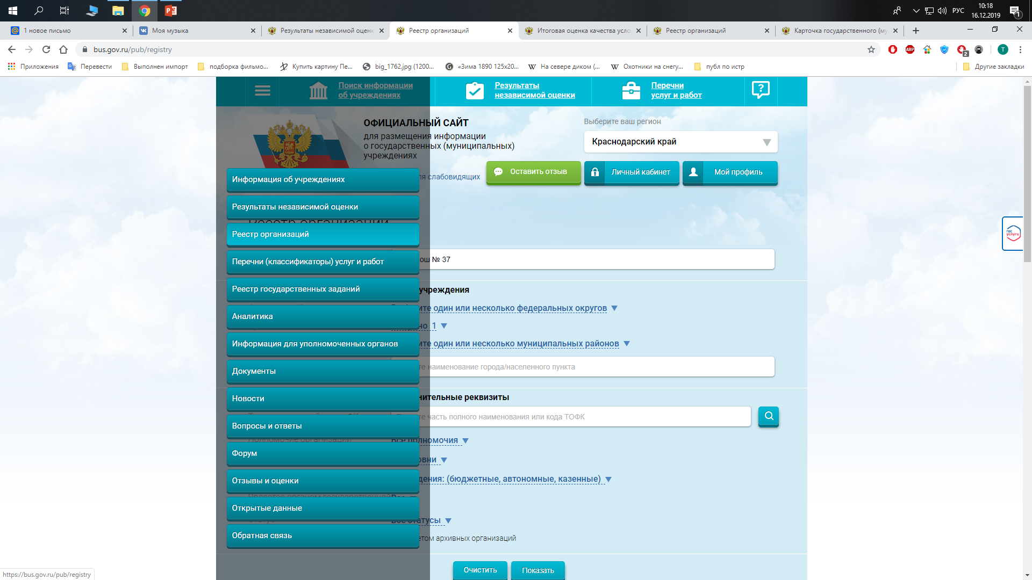
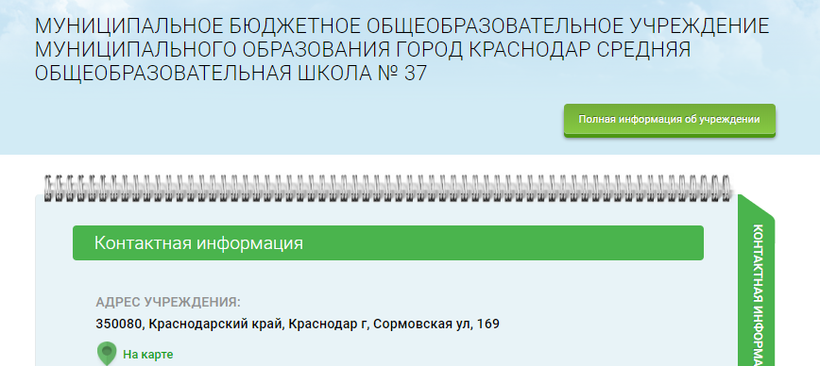
КАК ОСТАВИТЬ ОТЗЫВ И ОЦЕНКУ
НА САЙТЕ BUS.GOV.RU
9
Введите наименование ОО
Оцените ОО
Для написания отзыва требуется регистрация на https://www.gosuslugi.ru/!
Для того, чтобы поставить оценку, регистрироваться не нужно!

